Slide 2
স্বাগতম

Slide 3
নামাজ

Slide 4
পরিচিতি
মো:ফাহিম্জ্জামান
সহকারী শিক্ষক
সিলাম পি.এল.বহুমুখী উচ্চ বিদ্যালয়
দক্ষিণ সুরমা, সিলেট
ই-মেইল : fahimuzzaman91@gmail.com
শ্রেণিঃ নবম শ্রেণি
বিষয়ঃ ইসলাম ও নৈতিক শিক্ষা
অধ্যায়ঃ তৃতীয়( নামাজ)

Slide 5
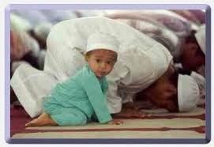
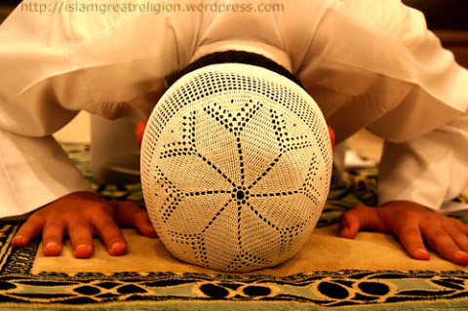
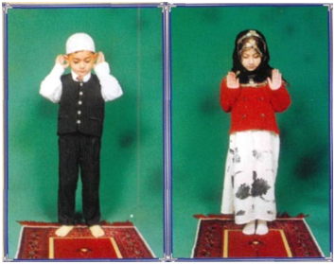
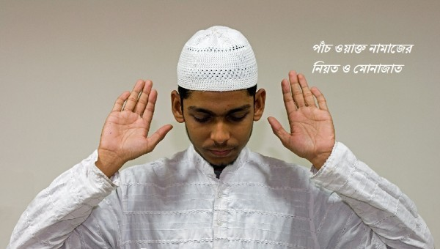

Slide 6
শিখনফল
এ পাঠে শিক্ষার্থীরা---
১। নামাজের আহকাম ও আরকান কাকে বলে বর্ণনা করতে পারবে
২। নামাজের ফরজ কয়টি বর্ণনা করতে পারবে।
৩। নামায শুদ্ধ হবে কি না বলতে পারবে।

Slide 7
নামাযের বাহিরে ও ভিতরে ১৩ টি ফরজ রয়েছে।
নামাযের বাহিরের ফরজ গুলোকে আহকাম বলা হয়।
নামাযের ভিতরের ফরজ গুলোকে আরকান বলা হয়।

Slide 8
ফরজ আহকাম সমুহ
১) শরীর পাক
২) কাপড় পাক
৩) নামাযের জায়গা পাক
৪) ছতর ঢাকা(শরীর আবৃত রাখা)
৫) কেবলামুখী হয়া( দাড়ানো)
৬) নিয়ত করা
৭) ওয়াক্ত মত নামায পড়া

Slide 9
ফরজ আরকান সমুহ
১) তাকবিরে তাহরিমা বলে নামায শুরু করা (আল্লাহু আকবার বলা)
২) কেয়াম বা দাড়ানো
৩) কেরাত পড়া
৪) রুকু করা
৫) সেজদা করা
৬) নামজে শেষ বৈঠকে বসা

Slide 10
এটা আহকাম না আরকানের প্রকার

Slide 12
একক কাজ
নামাযের আহকাম কাকে বলে
দলীয় কাজ
নামায ফরজ হওয়ার শর্ত গুলো আলোচনা কর

Slide 13
মূল্যায়ন
১। নামাযের আহকাম ও আরকানের মধ্যে পার্থক্য কী
২। নামায শুদ্ধ হওয়ার ফরজ শর্ত কয়টি
৩। নামাযে আরকানের ফরজ শর্ত কি কি?

Slide 14
বাড়ির কাজ
নামাযের মাধ্যমে শারীরিক ও মানসিক উপকারিতা লিখে আনবে কর

Slide 15
ধন্যবাদ

